Slide 1

영화 예매 사이트 제작 (Producing web site for booking movie)
By 컴퓨터SW 15050044 이인곤
15050045 이재우
15050062 최현수

Slide 2
영화 예매 사이트 제작 (Producing web site for booking movie)
제작 기간 : 2020.04.21 ~ 2020.07.07
소 속 : 수원대학교 컴퓨터 SW
팀 구성원
학번 | 이름 | 이메일 | 핸드폰
15050044 | 이인곤 (팀원)
15050045 | 이재우 (팀장)
15050062 | 최현수 (팀원)
2

Slide 3
목차
Ⅰ. 프로젝트 제안서
1. 개요
① 주제 및 주제 설정 배경 ----------------------- 5
② 프로젝트 목적 및 목표 ----------------------- 5
2. 프로젝트 추진 및 일정
① 프로젝트 종류 --------------------------------- 6
② WBS (작업 분할 구조도) --------------------- 7
③ 연구 방법론 ----------------------------------- 8
④ 단계별 팀원 역할 분담표 -------------------- 12
⑤ 주별 일정표 ---------------------------------- 13
3. 시스템 구축
① 구축 방향 --------------------------------- 14
② 시스템 환경 ------------------------------ 17
③ 예매 시스템 구성도 및 기능 ------------- 18
4. 프로젝트 결과 및 기타 사항
① 예상 결과물 ------------------------------- 20
② 결과물 효과 ------------------------------- 22
③ 차후 계획 ---------------------------------- 23
3

Slide 4
목차
4. 팀원 별 수행 파트 -------------------------------- 44
5. 팀원 별 기여도 평가 ------------------------------ 46
6. 프로젝트 진행 상 문제점 ------------------------- 47
7. 중간 발표 이후 스케줄 --------------------------- 48
Ⅳ. 프로젝트 최종
1. 역할 분담 ------------------------------------------ 49
2. 개발 환경 ------------------------------------------ 50
3. DataBase ------------------------------------------- 51
4. 구현 기능 및 페이지 ------------------------------- 61
5. 프로젝트 평가
① 힘들었던 점과 아쉬운 점 --------------------- 89
② 프로젝트 자체 평가 및 팀원 별 총 기여도 --- 91
Ⅱ. 프로젝트 관련 연구
1. 기존의 유사 웹 사이트 및 시스템 연구 분석
① 기존의 유사 웹 사이트 장단점 분석 ---------------- 24
② 반응형 웹 -------------------------------------------- 34
2. 기존 시스템과 진행 중인 프로젝트의 차이점 ------------- 35
3. 필요한 공부 및 프로젝트 진행 상황
① 필요한 공부 ------------------------------------------36
② 프로젝트 진행 상황 --------------------------------- 38
Ⅲ. 프로젝트 중간 점검
1. 기존 주별 예정표 ------------------------------------------ 39
2. 프로젝트 진행도 ------------------------------------------- 40
3. 변동 사항 -------------------------------------------------- 42
4

Slide 5
Ⅰ. 프로젝트 제안서 1. 개요
② 프로젝트 목적 및 목표
목적
* 앱을 사용하지 않고도 다양한 모바일 기기에서, 모든 사용자가 불편함
없이 영화를 예매할 수 있는 영화 예매 반응형 웹 사이트를 제작한다.
목표
* 필요한 자료를 수집하고 유사 시스템을 갖춘 사이트들을 분석하고
사용하기에 편리한 UI 환경에 대해 조사한다.
* 영화 예매 사이트에 필요한 기능과 디자인을 확인한다.
* 웹 페이지 제작에 필요한 환경을 구축하고 코딩한다.
* 개발 과정에 단위 테스트를 병행하며 시스템을 평가한다.
* 완성된 웹 사이트에 대해 평가한다.
① 프로젝트 주제 및 주제 설정 배경
주제
* 앱을 사용하지 않고도 다양한 모바일 기기에서, 모든 사용자가 불편함
없이 영화를 예매할 수 있는 영화 예매 반응형 웹 사이트를 제작한다.
주제 설정 배경
* 온라인 예매 시스템은 직접 현장에 가지 않고 예매를 할 수 있게 하여
사용자들에게 상당한 편리함을 제공한다. 또한 예매 시스템은 영화, 공연,
스포츠 등 다양한 분야에 사용된다. 이러한 시스템의 편리성과 활용성을
고려하여 예매 시스템을 갖춘 웹 사이트를 제작하기로 했다. 그러나 개발
기간과 수준을 고려하여 특정 한 분야인 영화 예매 웹 사이트를 제작하기로 했다.
* 또한 다양한 모바일 기기들의 출현에 따라 웹 페이지의 화면 크기와 구성을
모든 장치에 맞추어 사용자들이 앱을 사용하지 않고도 불편함 없이 웹 사이트를
이용할 수 있게끔 반응형 웹 사이트 제작을 계획했다.
5

Slide 6
Ⅰ. 프로젝트 제안서 2. 프로젝트 추진 및 일정
① 프로젝트 종류
3인 팀 프로젝트
연구 기반 프로젝트 (Research-based project)
* 관심 분야 : 예매 시스템, 웹 개발
* 관심 분야의 장단점 식별
* 관심 분야에 대한 철저한 조사
평가 프로젝트 (Evaluation project)
* 구현 중 단위 테스트 및 테스트에 대한 평가 포함
* 사례 연구를 통한 유사 시스템 비교 및 결과물 평가
6

Slide 7
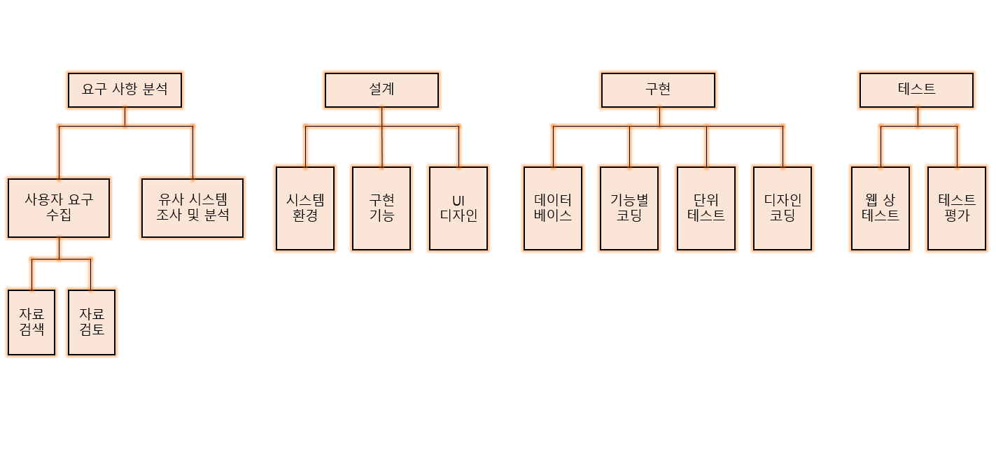
Ⅰ. 프로젝트 제안서 2. 프로젝트 추진 및 일정
② WBS (작업 분해 구조도)
7

Slide 8
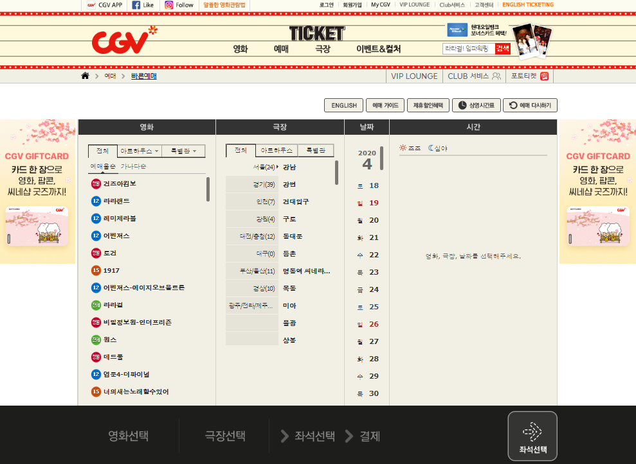
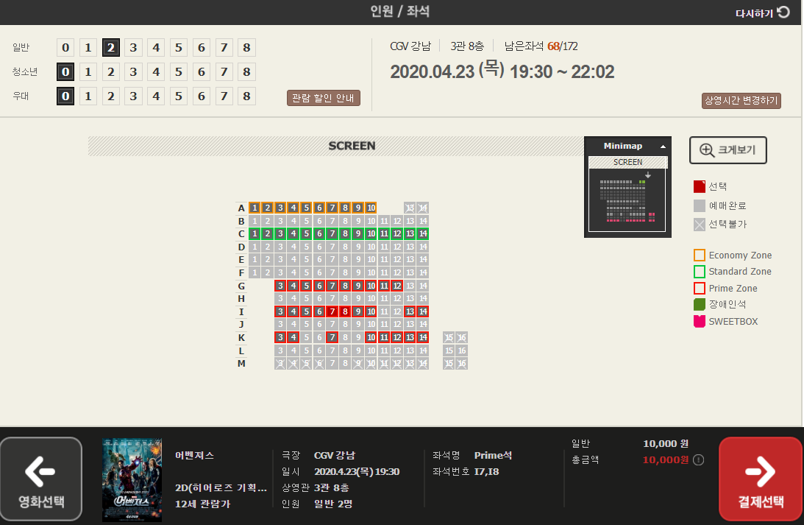
Ⅰ. 프로젝트 제안서 2. 프로젝트 추진 및 일정
③ 연구방법론
사례 연구 (Case study)
(a) 영화 예매 시스템 혹은 유사 시스템을 갖춘 다양한 웹 페이지들에 대한 심층적 조사 및 분석
- 기존의 다양한 영화 예매 사이트들에 접속하여 기능들과 디자인을 비교 분석한다.
8

Slide 9
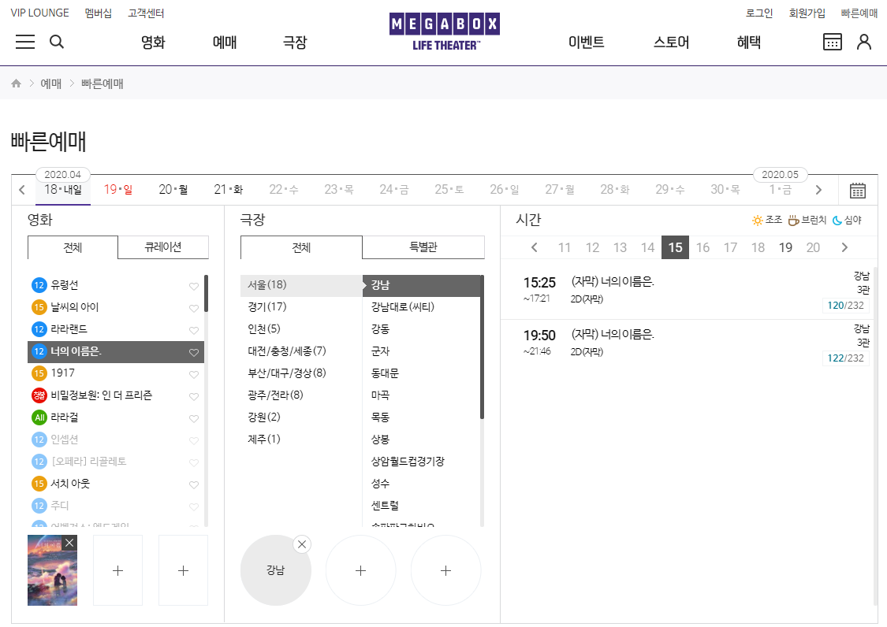
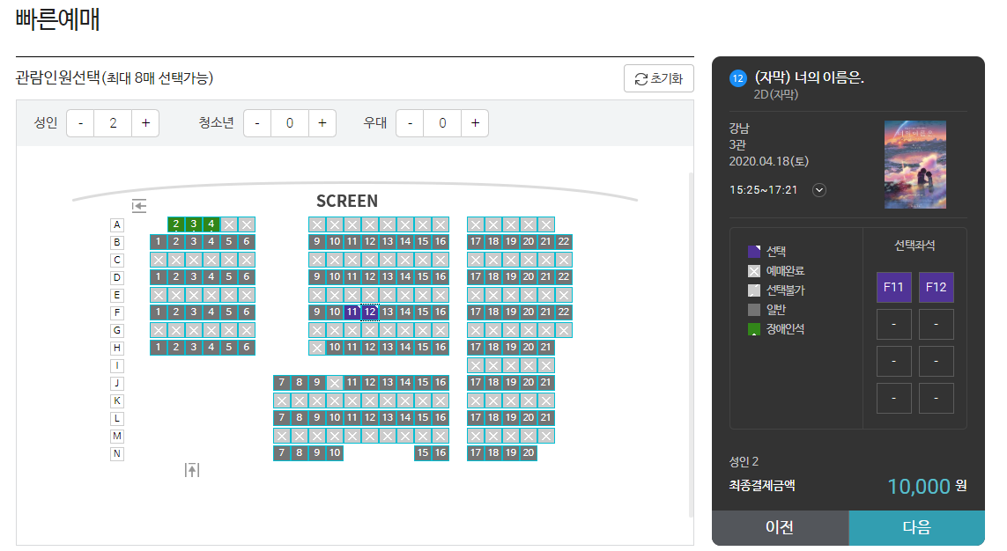
Ⅰ. 프로젝트 제안서 2. 프로젝트 추진 및 일정
9

Slide 10
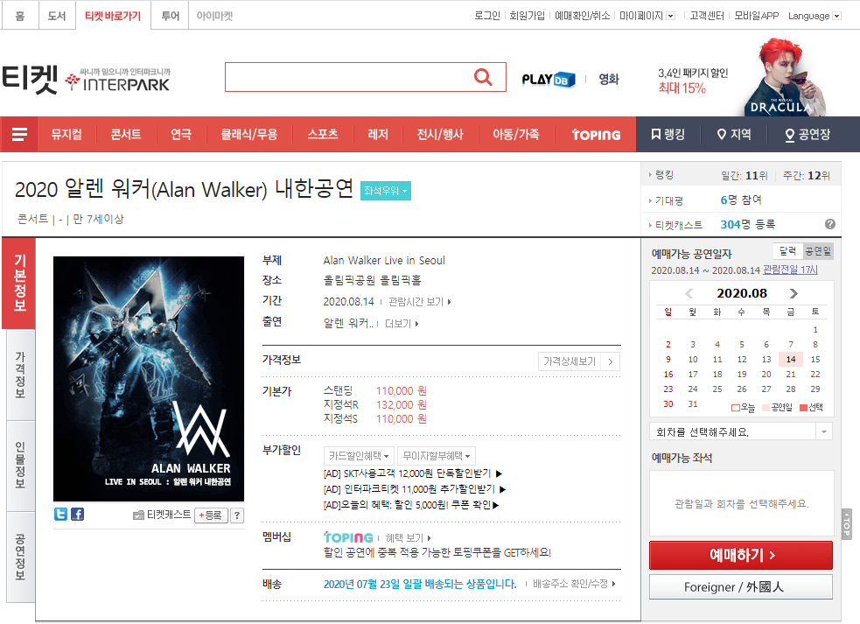
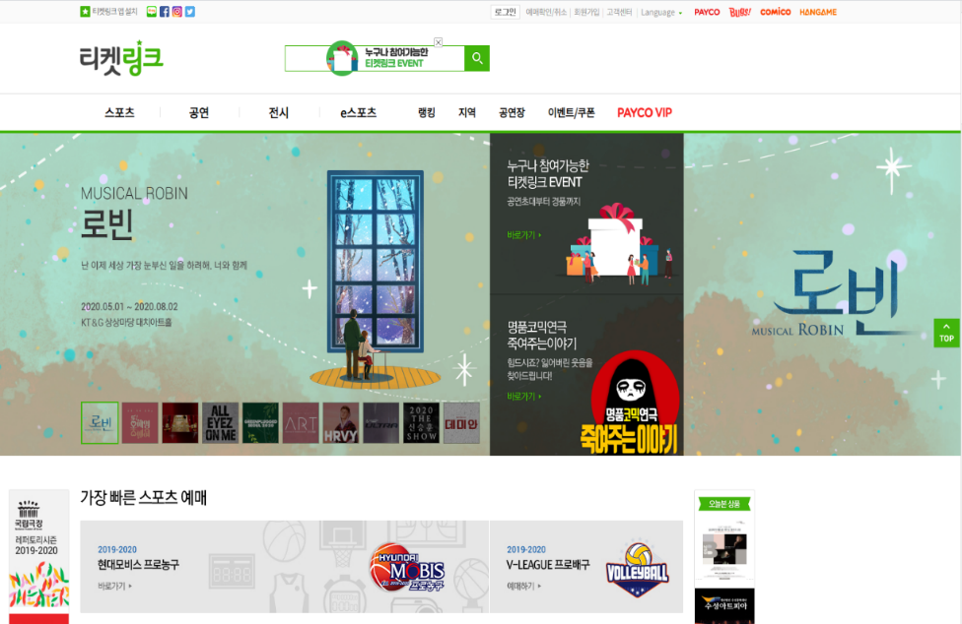
Ⅰ. 프로젝트 제안서 2. 프로젝트 추진 및 일정
- 영화 예매 사이트 뿐만 아니라 영화, 공연, 스포츠 등 다양한 분야의
예매를 통합적으로 관리하는 사이트들도 찾아 시스템 구성을 분석한다.
10

Slide 11
Ⅰ. 프로젝트 제안서 2. 프로젝트 추진 및 일정
(b) 다양한 웹 개발 사례들에 대한 심층적인 분석 및 자료 수집
- 웹 페이지 개발에 필요한 언어, 환경 등을 조사한다.
- 반응형 웹 페이지 개발에 대해 조사한다.
- 예매 시스템 관련 개발 사례를 조사하여 개발에 필요한 정보들을 수집한다.
실행 연구 (Action research)
(a) 팀 구성원 모두가 참여하여 일상에 유용하고 필요한 시스템 계획 및 개발
(b) 프로젝트 과정 중에 문제가 생기면 구성원 모두가 문제를 확인하고 개선
(c) 계획, 실천, 반성의 순환적인 과정
11

Slide 12
④ 단계별 팀원 역할 분담표
테스트 단계는 모두 함께 수행
Ⅰ. 프로젝트 제안서 2. 프로젝트 추진 및 일정
이름 | 요구사항 분석 | 설계 | 구현 | 기타
이재우 (팀장) | 유사시스템 조사 및 분석 | 구현기능 | 기능별 코딩/단위테스트 | 계획 및 문서작성
이인곤 (팀원) | 자료검토 | UI 디자인 | 디자인 | 발표
최현수 (팀원) | 요구사항 및 자료수집 | 시스템 환경 | 기능별 코딩/데이터베이스 | 발표자료 정리
12

Slide 13
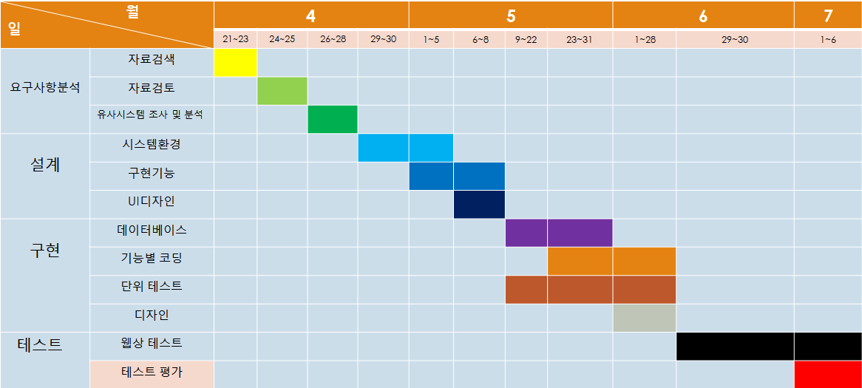
⑤ 주별 일정표
Ⅰ. 프로젝트 제안서 2. 프로젝트 추진 및 일정
13

Slide 14
Ⅰ. 프로젝트 제안서 3. 시스템 구축
① 구축 방향
리치 인터넷 애플리케이션 (RIA) 구현
* 리치 인터넷 애플리케이션이란, 쉽게 말해 플래시 애니메이션 기술과 웹 서버 애플리케이션 기술을 통합하여 기존 HTML 보다 역동적이고
인터랙티브한 웹 페이지를 제공하는 신개념의 웹 페이지 제작 기술이다.
* 예매 과정에 이 기술이 적용하여 사용자 환경(UI)와 운영자 환경(OI)을 유기적으로 연결시킬 수 있는 방향으로 시스템을 구축한다.
14

Slide 15
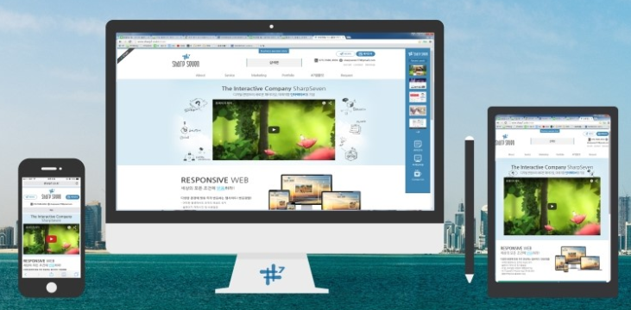
Ⅰ. 프로젝트 제안서 3. 시스템 구축
반응형 웹구현
* 앱이 아닌 단순 웹 환경으로 페이지를 제작하더라도 반응형 웹을 구축하여 어떠한 디바이스에서 접속을 하더라도, 해당
디바이스의 화면 크기와 구성에 맞춰지도록 한다. 이는 CSS 프레임 워크인 Bootstrap을 사용하여 구현할 것이다.
15

Slide 16
Ⅰ. 프로젝트 제안서 3. 시스템 구축
메뉴 구성 및 로그인 / 로그아웃 / 회원가입 / 회원 탈퇴 아이콘
* 메뉴를 구성함에 있어서 불필요한 메뉴들을 모두 없앤다. 영화 예매 사이트에서 사용자들은 사실상 예매 이외의 기능을
사용하지 않는다. 따라서 복잡해 보일 수 있기에 사용 가능성이 낮은 기능들은 구현하지 않는다.
* 별도의 기능 이외에 가장 많이 사용되는 부분은 단연 로그인 / 로그아웃 / 회원 가입 / 회원 탈퇴 이다. 그런데 가끔 웹 사이트를
사용하다 보면 이러한 기능이 어디 있는지 찾지 못해 당황해 하고 짜증이 났던 기억이 한번 쯤은 있을 것이다. 따라서 사용자 편의를
고려해 기존 사이트와 다르게 이러한 기능에 해당하는 아이콘이나 입력 창을 눈에 가장 잘 띄는 곳에, 크게 배치할 것이다.
16

Slide 17
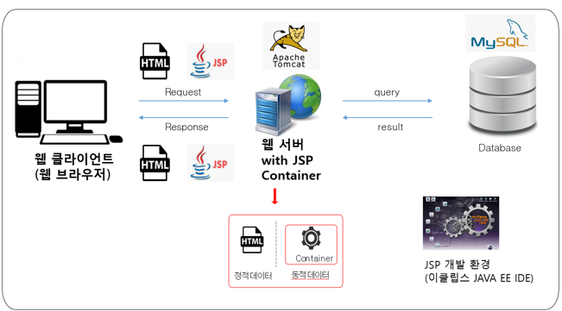
② 시스템 환경
하드웨어
* Intel(R) Core™ i5-8265U CPU @ 1.60GHz 1.80GHz
소프트웨어 및 개발 환경 정보
Ⅰ. 프로젝트 제안서 3. 시스템 구축
- 운영체제 (OS) : Windows 10 / 64bits
- 개발 언어 및 기법
- Java(jdk 1.8) / JavaScript / JSP
- HTML or HTML 5 / CSS with Bootstrap / Ajax / Json …
- 개발 IDE : Eclipse JAVA EE IDE
- 서버 : Apache Tomcat v9.0 Server
- 데이터베이스 : MySQL or MariaDB
(호스팅 과정에서 커넥션 풀 설정 값만 변경)
17

Slide 18
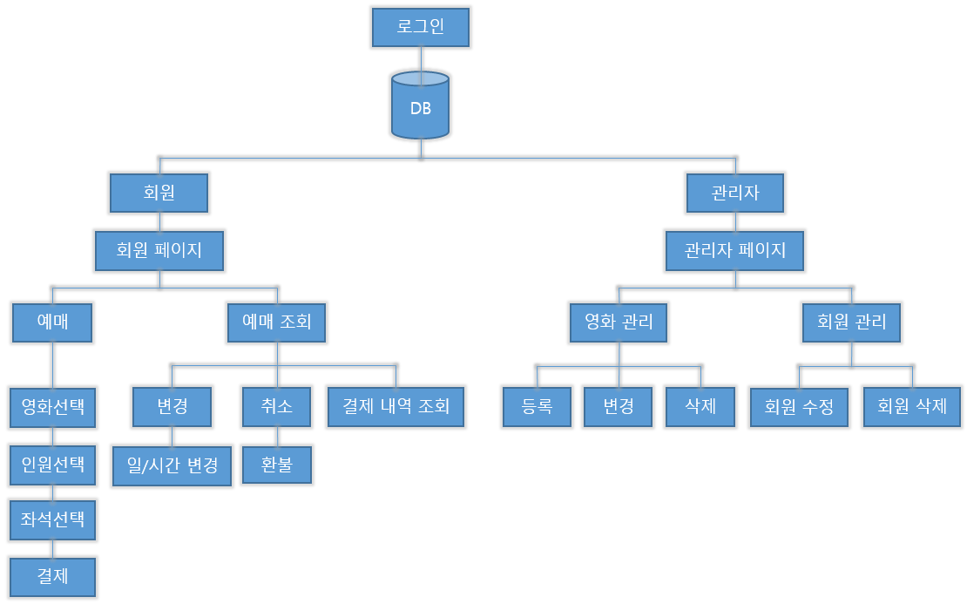
③ 예매 시스템 구성도 및 기능
예매 시스템 구성도
* 예매 시스템의 전체적인 흐름을 구성도로 나타내었다.
Ⅰ. 프로젝트 제안서 3. 시스템 구축
- 등록된 사용자가 로그인하면 DB에 저장된 정보에 따라 회원과 관리자로
구분되어 처리된다.
- 회원은 회원 페이지에서 영화 예매 및 예매 조회 기능을 사용할 수 있다.
- 예매는 (영화 선택 -> 인원 선택 -> 좌석 선택 -> 결제) 순으로 이루어진다.
- 예매 조회 기능을 통해 예매 변경 및 취소, 결제 내역 조회를 할 수 있다.
- 관리자는 관리자 페이지에서 영화 관리 및 회원 관리 기능을 수행한다.
- 영화 관리 기능을 통해 웹 상에 영화를 등록하고, 변경하고, 삭제할 수 있다.
- 회원 관리 기능을 통해 회원의 등급 정보나 권한을 조정할 수 있다.
- 또한 회원 정보를 삭제할 수도 있다.
18

Slide 19
Ⅰ. 프로젝트 제안서 3. 시스템 구축
이외 웹 사이트에 필요한 기본적인 기능
* 로그아웃
* 회원가입
* 마이페이지 (계정 관리) : 회원 정보 변경, 비밀번호 변경, 회원 탈퇴
* 영화 정보 페이지 : 현재 상영작, 상영 예정작 등에 대한 정보
* 영화관 정보 및 위치 : 영화관 소개 및 위치 정보
* 게시판 : 공지사항, 자주하는 질문 등 고객과의 소통을 위한 공간
19

Slide 20
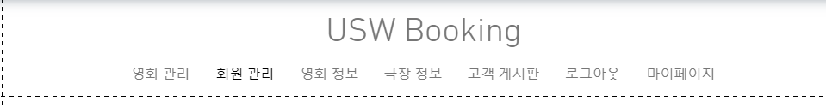
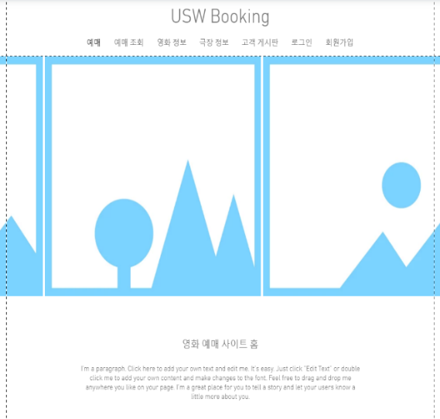
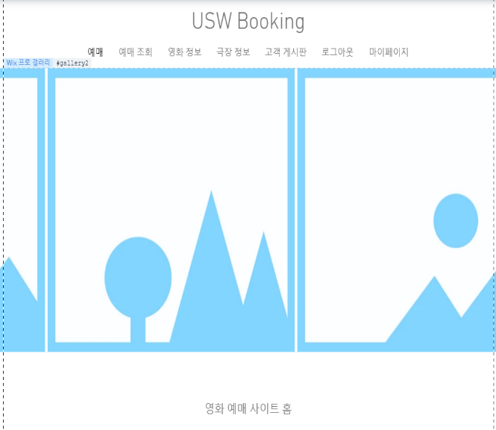
Ⅰ. 프로젝트 제안서 4. 프로젝트 결과 및 기타 사항
관리자 페이지의 경우에는 메뉴 구성이 다르다.
① 예상 결과물
메인 홈 (로그인 하지 않은 경우 / 로그인한 경우)
* 회원 페이지 경우 찾기 쉽도록 필수 기능들을 비롯해서
로그인 회원가입도 메뉴바에 추가한다.
* 로그인 하지 않은 경우엔 로그인 / 회원가입, 로그인 한 경우엔
로그아웃 / 마이페이지 메뉴를 띄운다.
20

Slide 21
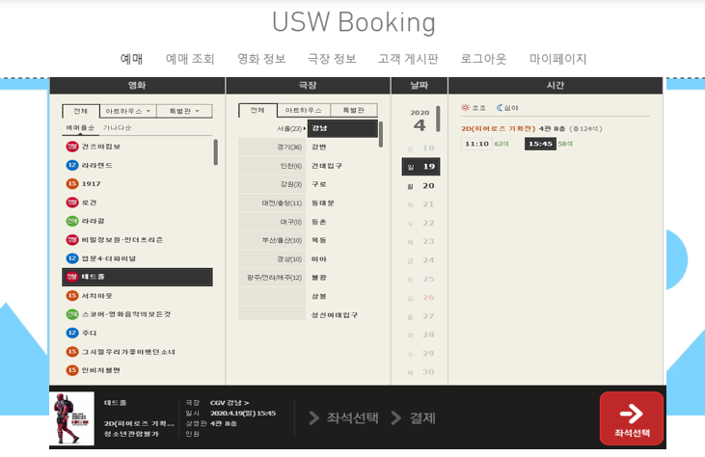
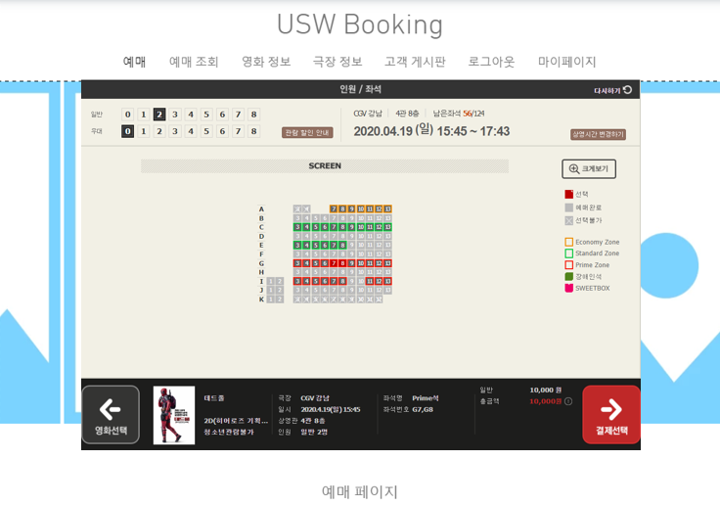
Ⅰ. 프로젝트 제안서 4. 프로젝트 결과 및 기타 사항
예매 페이지
* 기존 영화 예매 사이트와 유사하게 제작한다.
21

Slide 22
Ⅰ. 프로젝트 제안서 4. 프로젝트 결과 및 기타 사항
② 결과물 효과
앱을 설치하지 않고도 사용자들이 다양한 디바이스에서 불편함 없이 웹 환경을 체험할 수 있다.
필요한 기능들만 구성한 웹 페이지를 통해 사용자들이 훨씬 더 편리하게 영화를 예매할 수 있다.
필요한 기능들을 누구나 이해할 수 있고 보기 좋게 배치 및 구성하여 젊은 세대뿐만 아니라 이용에 어려움이
있을 수 있는 50대 이상의 세대까지, 모두가 쉽게 사용할 수 있다.
22

Slide 23
Ⅰ. 프로젝트 제안서 4. 프로젝트 결과 및 기타 사항
③ 차후 계획
처음 주제를 설정하게 된 배경이 영화뿐만 아니라 다양한 분야에 활용될 수 있는 온라인 예매 시스템의 편리성과 활용성
때문이었다. 따라서 하나의 예매시스템을 기반으로 영화라는 한 분야에 국한되지 않고 공연, 스포츠, 전시회 등 다양한
분야의 예매를 통합적으로 관리할 수 있는 예매 전문 사이트의 제작 계획도 세워 볼 예정이다.
웹 개발에 이어 안드로이드나 IOS 기반의 앱 개발도 진행해 볼 예정이다. 일단 2020년 7월 7일 봄학기까지 웹 사이트
프로젝트를 마무리하고, 상황에 따라 가능하다면 이후 10월 31일 졸업 프로젝트 발표회 전까지 구현한 웹을 앱으로도
제작하여 같이 발표할 계획을 가지고 있다.
23

Slide 24
Ⅱ. 프로젝트 관련 연구 1. 기존의 유사 웹 사이트 및 시스템 연구 분석
① 기존의 유사 웹 사이트 장단점 분석
예매 사이트 대표 3사 (롯데시네마, CGV, 메가박스)
Yes 24 영화, 인터파크 영화 (참조 : 티켓링크)
통신사 영화 예매
개인 사설 영화 엡 사이트 (무비파이, 시네마천국, 맥스무비)
24

Slide 25
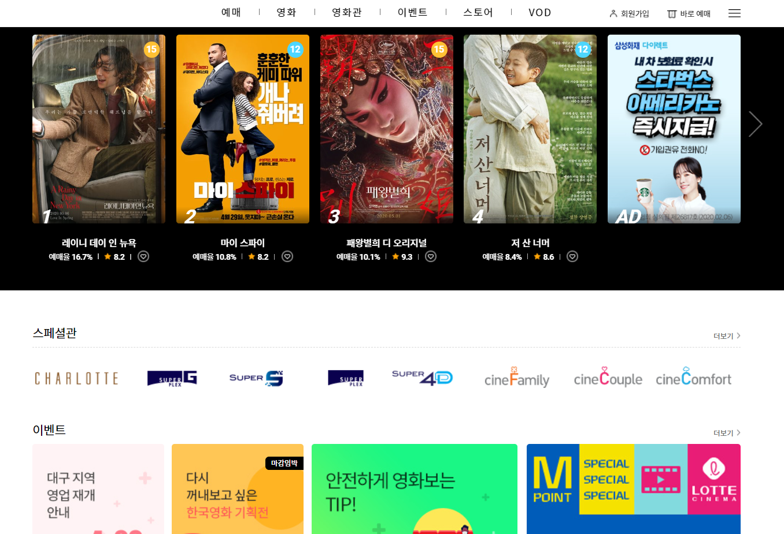
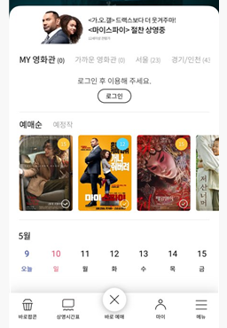
롯데시네마 (반응형)
Ⅱ. 프로젝트 관련 연구 1. 기존의 유사 웹 사이트 및 시스템 연구 분석
25

Slide 26
Ⅱ. 프로젝트 관련 연구 1. 기존의 유사 웹 사이트 및 시스템 연구 분석
롯데시네마 (반응형)
* 장점
- 영화 예매 전 영화에 대한 자세한 정보를 얻기 쉽다 (평점, 예매율, 누적 관객수 등 ).
- 모바일 웹 및 앱 같은 경우 UI가 사용자가 사용하기에 편리하다.
* 단점
- 로그인 및 마이 페이지 찾기가 쉽지 않다.
- 한 화면에 많은 걸 담기 위해서 복잡해졌다.
- 자주 이용하는 사람이 아니면 원하는 메뉴가 어디 있는지 찾기 힘들다.
26

Slide 27
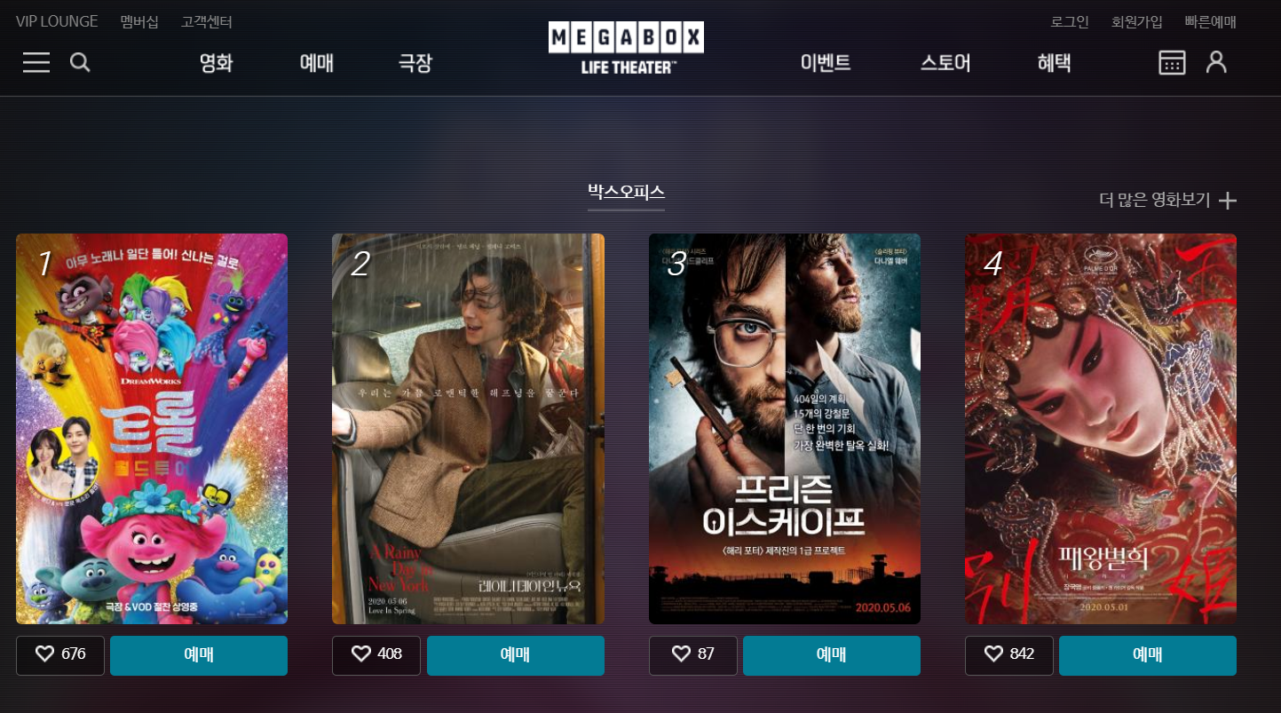
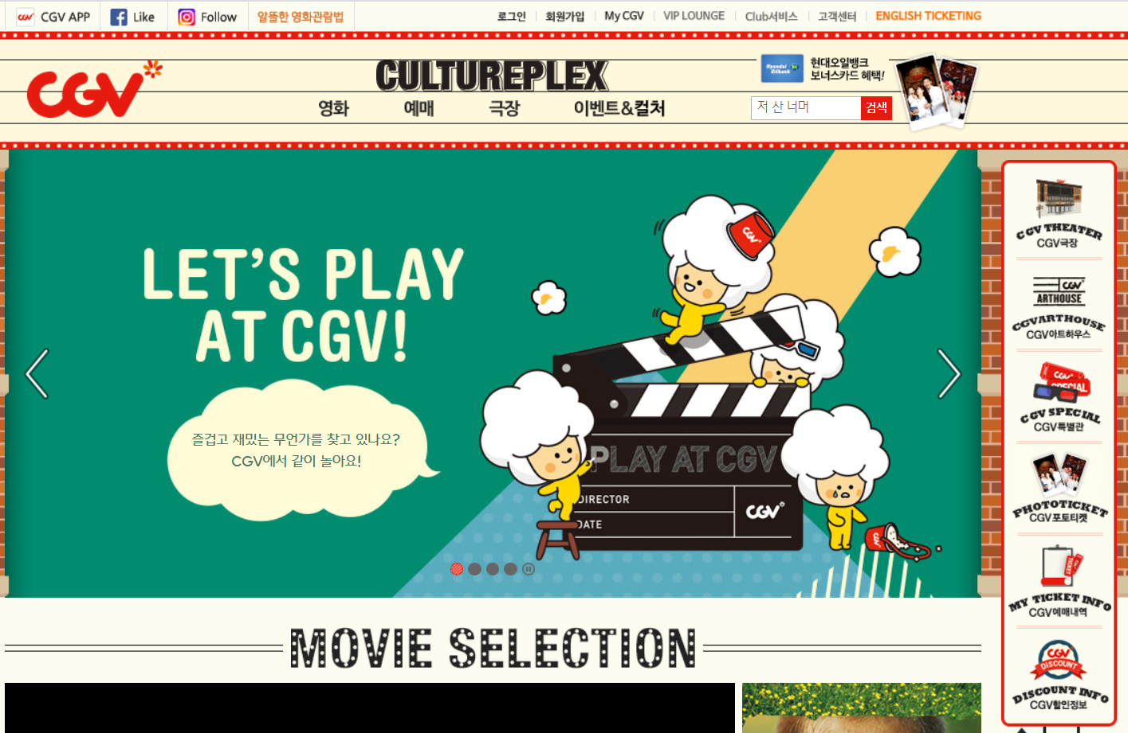
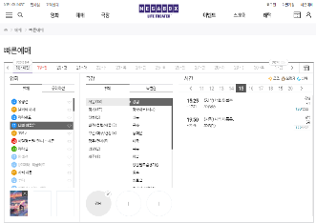
CGV, 메가박스 (적응형)
Ⅱ. 프로젝트 관련 연구 1. 기존의 유사 웹 사이트 및 시스템 연구 분석
27

Slide 28
Ⅱ. 프로젝트 관련 연구 1. 기존의 유사 웹 사이트 및 시스템 연구 분석
메가박스
* 장점
- 화면 구성이 번잡하지 않고 단순하다.
- 로그인 하지 않은 상태에서도 자리 선택
단계까지 접근 할 수 있다.
* 단점
- 예매화면이 플래시 상에서 이루어지므로 잘못해서
뒤로가기를 누르면 예매 페이지를 벗어나게 된다.
- 좌석을 변경 할 때마다 팝업창이 뜬다.
CGV
* 장점
- 기능 구성은 단순하다.
- 예매 중 예매 다시하기 기능이 있어 원할 때 언제든
다시 처음으로 돌아갈 수 있다.
* 단점
- 화면 디자인이 번잡하여 보기 불편하다.
- 예매화면이 플래시 상에서 이루어지므로 잘못해서
뒤로 가기를 누르면 예매 페이지를 벗어나게 된다.
- 좌석을 변경 할 때마다 팝업창이 뜬다.
28

Slide 29
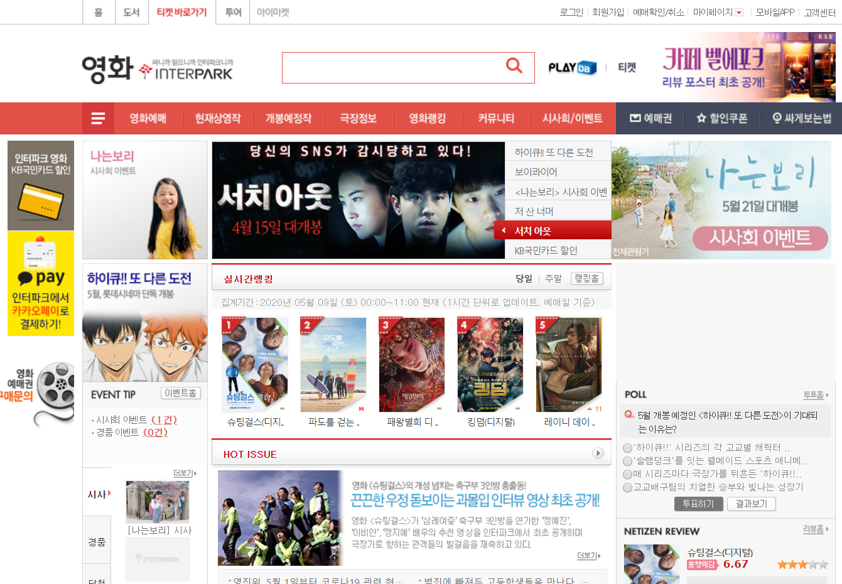
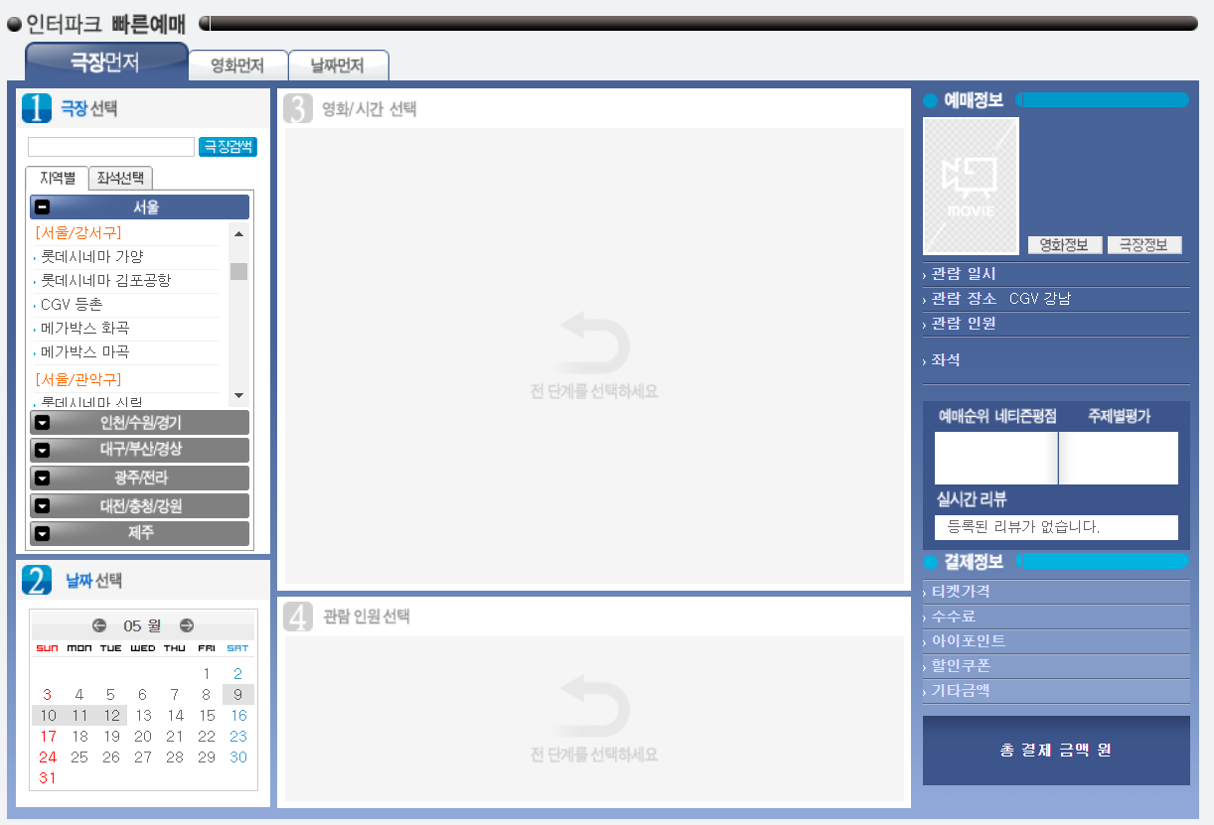
인터파크 영화 예매
Ⅱ. 프로젝트 관련 연구 1. 기존의 유사 웹 사이트 및 시스템 연구 분석
29

Slide 30
Ⅱ. 프로젝트 관련 연구 1. 기존의 유사 웹 사이트 및 시스템 연구 분석
인터파크 영화 예매
* 장점
- 모든 영화관을 합쳐서 볼 수 있다.
- 극장, 영화, 날짜 우선 순위를 지정할 수 있다.
* 단점
- 많은 정보를 담고 있고 홈페이지 가시성이 현저히 떨어진다.
- 내가 원하는 정보를 찾기 쉽지 않다.
30

Slide 31
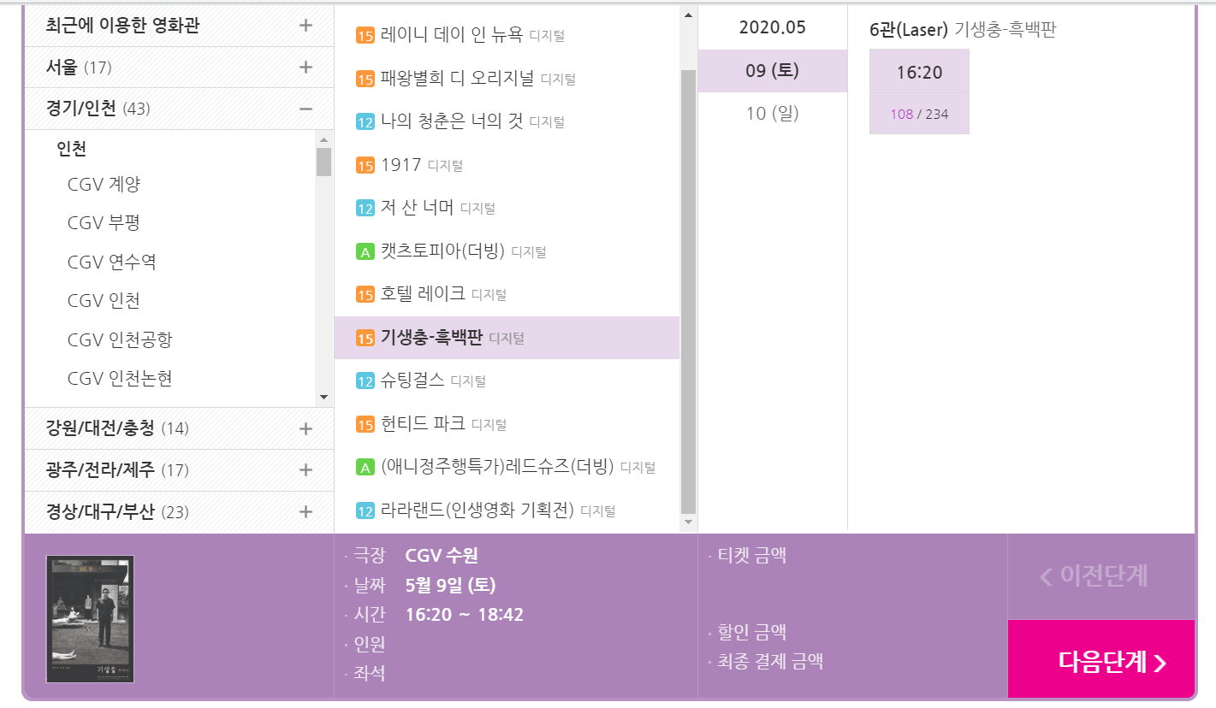
통신사 영화 예매
Ⅱ. 프로젝트 관련 연구 1. 기존의 유사 웹 사이트 및 시스템 연구 분석
* 간단하게 홍보나 광고 없이 예매만 가능하다.
* 2D영화만 예매가 가능 하며 특별관은 예매 불가능하다.
* 로그인 전에는 영화에 관한 정보를 볼 수 없다.
* 사이트 내에 RIA를 이용한 것이 아닌 팝업으로 창을
새로 띄운다.
31

Slide 32
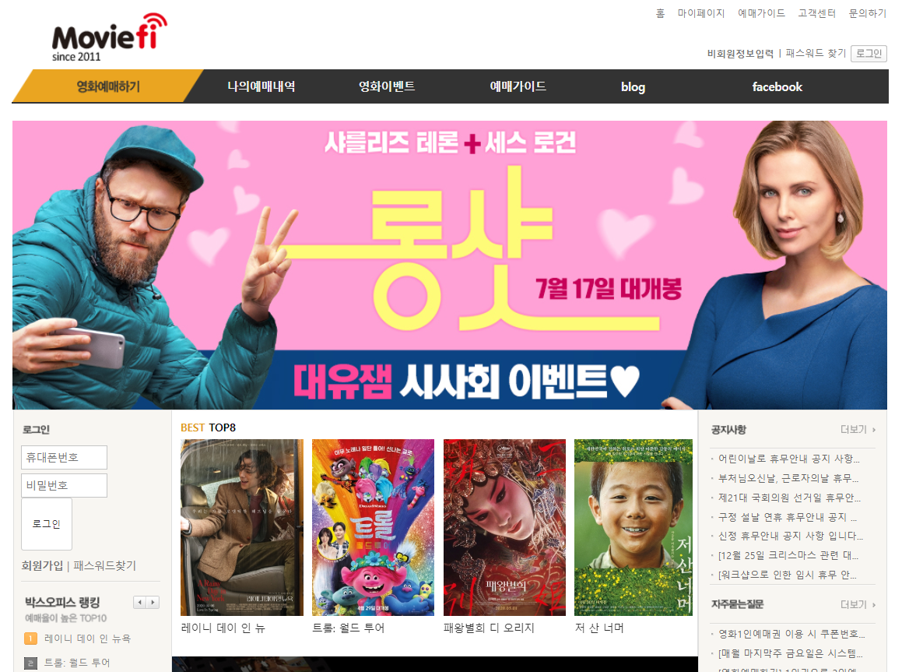
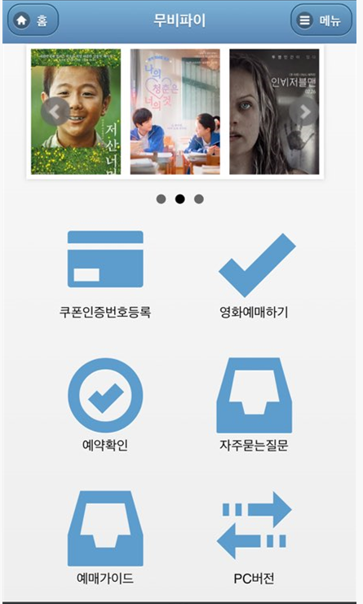
사설 사이트 (예매 대행 사이트)
Ⅱ. 프로젝트 관련 연구 1. 기존의 유사 웹 사이트 및 시스템 연구 분석
32

Slide 33
사설 사이트 (예매 대행 사이트)
Ⅱ. 프로젝트 관련 연구 1. 기존의 유사 웹 사이트 및 시스템 연구 분석
* 장점
- 저렴하다 (할인 적용).
- 홍보나 광고가 적어 보기가 편하다.
- 모바일 웹이 따로 적용되어 있다.
단점
- 예매 전 쿠폰을 미리 구입해야 한다.
- 예매를 하면 취소, 변경, 환불이 불가하다.
- 예매 가능 시간이 짧다.
33

Slide 34
Ⅱ. 프로젝트 관련 연구 1. 기존의 유사 웹 사이트 및 시스템 연구 분석
② 반응형 웹 vs 적응형 웹
적응형
* 장점
- 선별된 기기 유형에 따라 별도의 독립적인 템플릿이 요구된다.
즉, 별도의 페이지 제작이 필요하다.
- 웹 용(www), 모바일 용(m) 등 각 디바이스 별 도메인이
별도로 필요하다.
- 사용자 입장에서 이용하기에 기능들의 아이콘 위치 등이
상이하여 일관성이 떨어진다.
반응형
* 장점
- 웹과 앱의 도메인이 나눠져 있지 않고
동일한 하나의 도메인을 사용할 수 있다.
ex) 롯데시네마 : https://www.lottecinema.co.kr/nLCHS/
yes 24 영화 : https://movie.yes24.com/
- 유지보수가 간편하다.
- 브라우저 크기에 따라 디바이스의 모드 (가로, 세로) 에 따라
자연스럽게 반응하는 레이아웃 적용이 가능하다
- 검색엔진 노출이 용이하다.
- 구축 비용이 감소된다.
* 단점
- 페이지 로딩 시간이 길다.
34

Slide 35
Ⅱ. 프로젝트 관련 연구 2. 기존 시스템과 진행 중인 프로젝트의 차이점
기존에 있는 다른 사이트들보다 더 쉽게 로그인하고 사용자 정보 관리에 용이하도록 제작한다.
화면 구성을 최대한 단순하게 하고, 보다 보기 쉬운 UI 설계로 가시성을 높게 제작한다.
다양한 디바이스에서 각 화면의 크기에 맞게 자동 구성되는 반응형 웹으로 제작한다.
35

Slide 36
Ⅱ. 프로젝트 관련 연구 3. 필요한 공부 및 프로젝트 진행 상황
① 필요한 공부
SP 및 웹 프로그래밍에 필요한 언어
* 각종 서적 및 코드 사이트 참고
반응형 웹
* 각종 서적 및 Bootstrap / CSS 관련 사이트 참고
예매 화면 구성
* 리치 인터넷 애플리케이션(RIA) or 팝업창
* 어도비 플렉스(Abobe Flex), 자바 에프엑스(JavaFX), MS 실버라이트 등 조사
* JSOn, AJAX 등 관련 서적 및 사이트 참고
* 각종 서적 참고
36

Slide 37
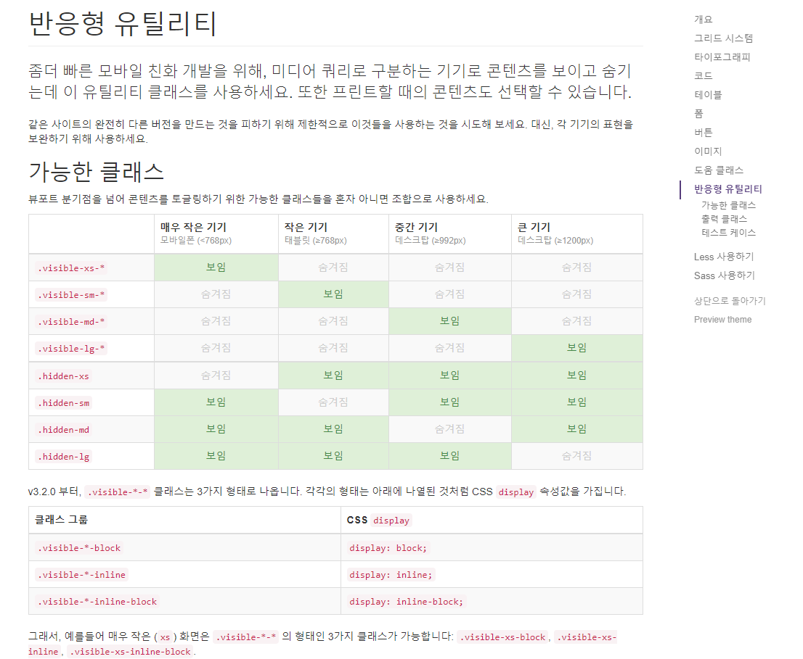
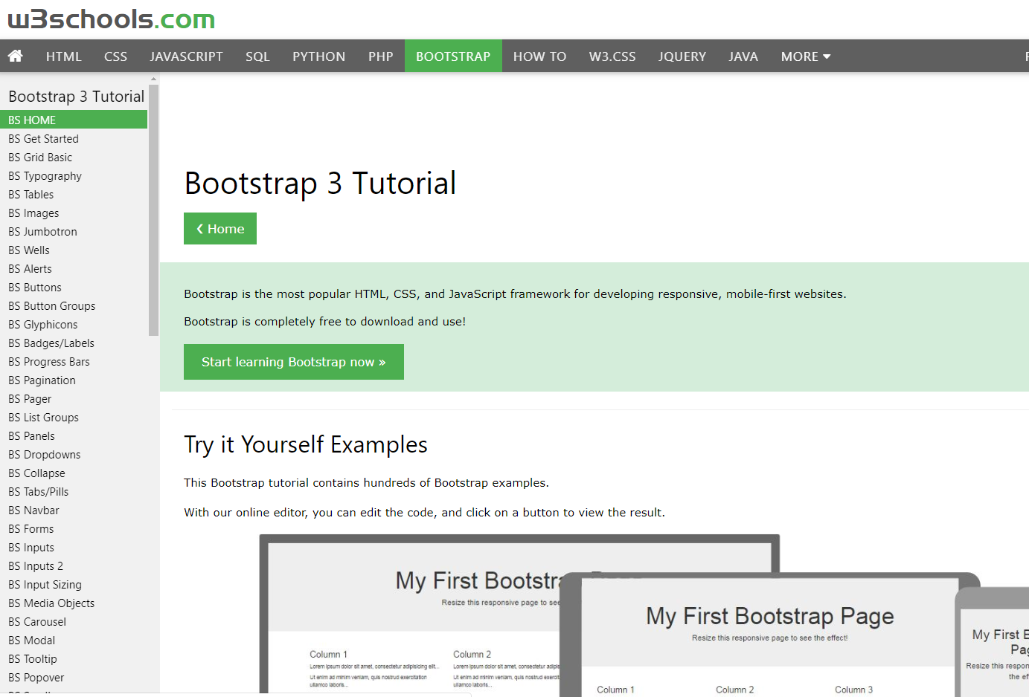
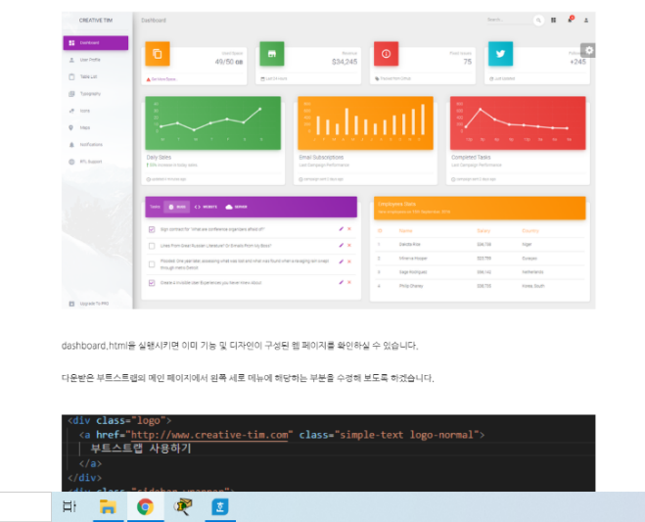
Ⅱ. 프로젝트 관련 연구 3. 필요한 공부 및 프로젝트 진행 상황
반응형 웹
https://blog.naver.com/didim365_?Redirect=Log&logno=221599896995
http://bootstrapk.com/
https://www.w3schools.com/bootstrap/default.asp
위의 링크와 같이 진행하려는 부트스트랩을
이용한 반응형 웹에 관련된 자료들이 많다.
37

Slide 38
Ⅱ. 프로젝트 관련 연구 3. 필요한 공부 및 프로젝트 진행 상황
② 프로젝트 진행 상황
기존 웹 사이트 조사 및 장단점 분석 완료
웹 사이트 제작에 필요한 환경 구성 완료(개발 언어, 필요한 시스템 및 SW 환경, DB 환경 …)
반응형 웹에 대한 조사 및 분석 완료
코딩을 위한 공부 중 …
화면 구성 및 UI 설계 중 …
화면 구성 및 UI 설계 완료 후 코딩에 들어갈 계획
38

Slide 39
Ⅲ. 프로젝트 중간 점검 1. 기존 주별 일정표
39

Slide 40
Ⅲ. 프로젝트 중간 점검 2. 프로젝트 진행도
사용자 인터페이스(UI)를 CSS 활용으로 최대한 사용자에 편의성에 맞게 기본 외형 및 디자인을
맞추고 반응형 웹구현 중
DB 테이블 구조 설계 및 구현 완료 / DB Mapping 코드 작성
데이터 베이스는 movie, category, member, cinema, theater 등의 여러 테이블로 나눠
세분화된 코드 작성
기능별 코딩 – 회원과 관리자 모드로 분리하여 작성
예약 기능과 상품 구매 코드 일부 작성 중
40

Slide 41
Ⅲ. 프로젝트 중간 점검 2. 프로젝트 진행도
스케줄면에선 80% ~ 90% 정도 일치
* 프로젝트 내에서 지속적인 Java의 고질적인 문제나 버전으로 인한 오류발생이 생각보다 많았고 사용중인
프로그램 환경을 처음 접하는 조원도 있어 계획에 약간의 딜레이가 생겼다.
그러나 전체적인 프로젝트 일정에는 문제가 없을 것으로 판단된다.
(현재까지도 6/30 완성 예정으로 생각)
원래 계획했던 프로그램 개발 방식이나 스타일면에서는 50% 일치
* 다양한 곳에서 필요한 코드와 정보를 끌어온 탓에 이전에 계획했던 방향이나 형태와는 조금은 차이가 있다.
* 개발 환경을 바꿨고 지속적인 테스트를 통해 구현 가능한 부분은 계획대로 지속하고 구현 불가능하다고
판단된 부분은 과감히 제외시켰다.
41

Slide 42


Ⅲ. 프로젝트 중간 점검 3. 변동 사항
자동화 도구들과 같은 개발 상 여러 편의를 위해 Spring Framework 상에서 개발하기로 결정했다.
DB 연동과 관련해 SQL Mapping 도구인 MyBatis 사용
42

Slide 43
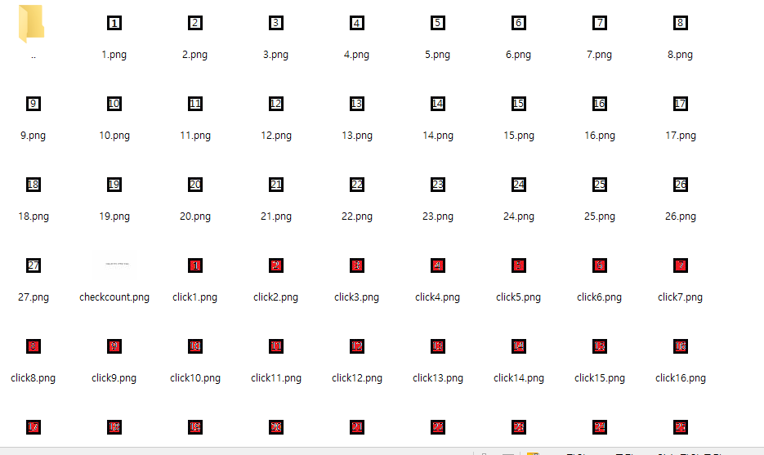
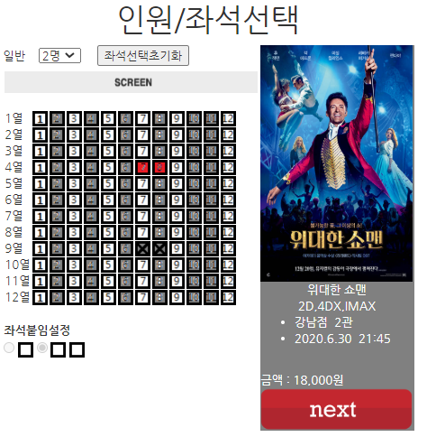
스낵바 기능도 추가하였다.
예약 시 플래시 기술을 이용한 RIA 구현은 실패하여, 이를 제외시키고 단순히 이미지를 넣어 이미지 클릭에 따른 링크 전환의 예약 방식을 사용하였다.
좌석 붙임 설정으로 한 자리 또는 두 자리 이상의 선택이 가능하도록 만들고 선택한 좌석을 빨간색으로 표시해줌으로써 본인이 예약할 좌석을 좀 더
효과적으로 보여줄 수 있는 방식을 적용했다.
Ⅲ. 프로젝트 중간 점검 3. 변동 사항
43

Slide 44
Ⅲ. 프로젝트 중간 점검 4. 팀원 별 수행 파트
기존
이름 | 요구사항 분석 | 설계 | 구현 | 기타
이재우 (팀장) | 유사시스템 조사 및 분석 | 구현기능 | 기능별 코딩/단위테스트 | 계획 및 문서작성
이인곤 (팀원) | 자료검토 | UI 디자인 | 디자인 | 발표
최현수 (팀원) | 요구사항 및 자료수집 | 시스템 환경 | 기능별 코딩/데이터베이스 | 발표자료 정리
44

Slide 45
Ⅲ. 프로젝트 중간 점검 4. 팀원 별 수행 파트
기존에 나눴던 수행 파트와 대부분 일치하였다.
간단한 부분을 제외한 난이도가 있는 작업은 해당 부분 대표 팀원을 제외한 나머지
팀원들까지 협업하며 진행하였다.
이인곤 : CSS 작성 / 수정 및 코드 배치하기
이재우 : 주요 기능 코드 작성 / DB Mapping 코드 작성 / DB 수정 / 테스팅
최현수 : DB 테이블 설계 및 작성
45

Slide 46
Ⅲ. 프로젝트 중간 점검 5. 팀원 별 기여도 평가
이인곤 : 33.3%
이재우 : 33.3%
최현수 : 33.3%
매번 만날 수 없는 상황으로 인해 소통과 작업에 많은 어려움이 있었지만 떨어져 있는 상황에서
본인의 파트가 아니더라도 서로 도와주며 진행했기에 위의 세명의 팀원의 기여도는 위와 같이
동등하다고 판단된다. 그러나 프로젝트를 완성하고 난 이후의 총 기여도 평가에서는 실 기여도에
따라 확연한 차이를 보일 것으로 예상한다.
46

Slide 47
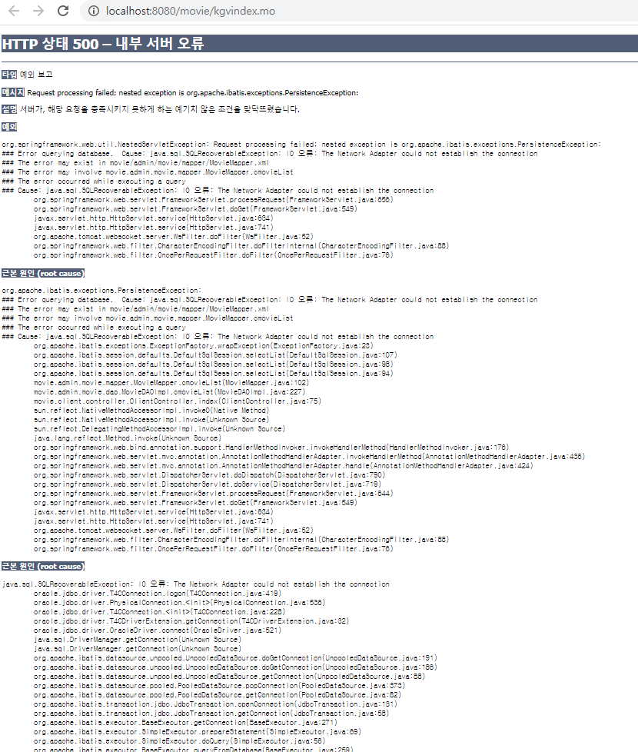
Ⅲ. 프로젝트 중간 점검 6. 프로젝트 진행 상 문제점
일부 기능 작성하고 데이터 베이스
작업을 완료한 후 테스트를 위해 서버
상에서 구동하려하는데 원인 모를
오류가 발생하였다.
갑작스런 오류 발생으로 현재 작업에
차질이 생겼고 오류수정에 많은
시간이 소요되었다.
(MyBatis 사용과 관련한 에러로
판단하여 분석 중에 있음)
47

Slide 48
Ⅲ. 프로젝트 중간 점검 7. 중간 발표 이후 스케줄
현재의 오류로 인해 작업이 중단된 것을 해결하는 것이 가장 큰 목표이다.
이를 해결하면 이후엔 예약 기능 구현과 스낵 바 상품 구매 관련 기능 구현이 남아 대략적인 웹 사이트 틀이 완성되고
어느 정도 진행 후 시간적 여유가 된다 싶으면 RIA를 조금이라도 도전해볼 예정이다.
전체 사이트의 대략적인 틀이 완성되면, 이번에 갑자기 발생한 오류가 다시 생길 수 있는 상황에 대비하여 지속적인
단위 테스트를 통해 코드를 관리하고 프로그램을 수정, 개선 및 보완할 예정이다. 그와 동시에 전체적인 정리 작업에
들어가 프로젝트 마무리 작업에 들어갈 예정이다.
프로젝트 완성일자는 계획대로 6/30까지 맞출 예정이다.
48

Slide 49
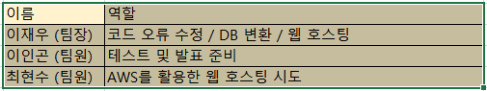
Ⅳ. 프로젝트 최종 1. 역할 분담
수행 파트
49

Slide 50






Ⅳ. 프로젝트 최종 2. 개발 환경
Program
Framework
DataBase
50

Slide 51
Ⅳ. 프로젝트 최종 3. DataBase (Oracle DB 기준)
member
컬럼명 | Data type | 조건
user_num | number | primary key
id | Varchar2(30) | not null
name | Varchar2(30) | not null
passwd | Varchar2(50) | not null
email | Varchar2(50) | not null
birth_year | Varchar2(10) | not null
birth_month | Varchar2(10) | not null
birth_day | Varchar2(10) | not null
hp1 | Varchar2(10) | not null
hp2 | Varchar2(10) | not null
컬럼명 | Data type | 조건
hp3 | Varchar2(10) | not null
adrr_code | Varchar2(20) | not null
adrr | Varchar2(500) | not null
point | number | not null
addr_detail | Varchar2(500) | not null
member_image | Varchar2(50)
51

Slide 52
Ⅳ. 프로젝트 최종 3. DataBase
movie
컬럼명 | Data type | 조건
movie_num | number | primary key
title | Varchar2(100) | not null
director | Varchar2(100) | not null
genre | Varchar2(50) | not null
actor | Varchar2(50)
actor2 | Varchar2(50)
actor3 | Varchar2(50)
actor4 | Varchar2(50)
actor5 | Varchar2(50)
actor6 | Varchar2(50)
컬럼명 | Data type | 조건
story | Varchar2(4000) | not null
grade | Varchar2(30) | not null
time | Varchar2(30) | not null
opendate_year | number | not null
opendate_month | number | not null
opendate_day | number | not null
score | number | not null
resercount | number | not null
trailer | Varchar2(300) | not null
state | Varchar2(200) | not null
image | Varchar2(200) | not null
52

Slide 53
Ⅳ. 프로젝트 최종 3. DataBase
movie
컬럼명 | Data type | 조건
actorimage1 | number
actorimage2 | Varchar2(200)
actorimage3 | Varchar2(200)
actorimage4 | Varchar2(200)
actorimage5 | Varchar2(200)
actorimage6 | Varchar2(200)
actor1role | Varchar2(200)
actor2role | Varchar2(200)
actor3role | Varchar2(200)
actor4role | Varchar2(200)
컬럼명 | Data type | 조건
actor5role | Varchar2(200)
actor6role | Varchar2(200)
actor1past | Varchar2(300)
actor2past | Varchar2(300)
actor3past | Varchar2(300)
actor4past | Varchar2(300)
actor5past | Varchar2(300)
actor6past | Varchar2(300)
53

Slide 54
Ⅳ. 프로젝트 최종 3. DataBase
cinema
cinema_admin
컬럼명 | Data type | 조건
cinema_num | number | primary key
cinema_addr | Varchar2(30) | not null
cinema_size | number | not null
cinema_admin | Varchar2(50) | not null
컬럼명 | Data type | 조건
admin_num | number | primary key
admin_name | Varchar2(30) | not null
cinema_num | number | fk
admin_id | Varchar2(50) | not null
admin_passwd | Varchar2(50 | not null
admin_tel | Varchar2(50 | not null
54

Slide 55
Ⅳ. 프로젝트 최종 3. DataBase
category
product
컬럼명 | Data type | 조건
cnum | number | primary key
cname | Varchar2(50) | not null
ccode | Varchar2(50 | not null
컬럼명 | Data type | 조건
pnum | number | primary key
pcategory | Varchar2(30) | not null
pname | Varchar2(30) | not null
pprice | number | not null
pqty | number | not null
pimage | Varchar2(100) | not null
pcontent | Varchar2(500) | not null
ppoint | number | not null
55

Slide 56
Ⅳ. 프로젝트 최종 3. DataBase
notice
review
컬럼명 | Data type | 조건
notice_num | number | primary key
title | Varchar2(50) | not null
name | Varchar2(20) | not null
content | Varchar2(2000) | not null
writedate | Varchar2(30) | not null
컬럼명 | Data type | 조건
review_num | number | primary key
review_writer | Varchar2(30) | not null
review_date | Varchar2(30) | not null
movie_num | number | fk
review_score | number | not null
review_content | Varchar2(500) | not null
56

Slide 57
Ⅳ. 프로젝트 최종 3. DataBase
question
컬럼명 | Data type | 조건
question_num | number | primary key
title | Varchar2(50) | not null
name | Varchar2(20) | not null
content | Varchar2(2000) | not null
writedate | Varchar2(30) | not null
re_group | number | not null
컬럼명 | Data type | 조건
re_step | number | not null
re_level | number | not null
user_num | number | fk
57

Slide 58
Ⅳ. 프로젝트 최종 3. DataBase
theater
컬럼명 | Data type | 조건
theater_stage | number | not null
theater_grade | Varchar2(20) | not null
theater_seatcount | number | not null
cinema_num | number | fk
seat_row | number | not null
seat_num | number | not null
58

Slide 59
Ⅳ. 프로젝트 최종 3. DataBase
theater_play
컬럼명 | Data type | 조건
play_num | number | primary key
play_year | number | not null
play_month | number | not null
play_day | number | not null
start_time | number | not null
end_time | number | not null
movie_num | number | fk
컬럼명 | Data type | 조건
cinema_num | number | fk
theater_stage | number | not null
59

Slide 60
Ⅳ. 프로젝트 최종 3. DataBase
theater_seat
credit
컬럼명 | Data type | 조건
play_num | number | fk
seat_row | number | not null
seat_num | number | not null
컬럼명 | Data type | 조건
credit_num | number | primary key
play_num | number | fk
seat_row | number | not null
seat_num | number | not null
buyer | Varchar2(30) | not null
hp1 | Varchar2(3) | not null
hp2 hp3 | Varchar2(4) Varchar2(4) | not null not null
60

Slide 61
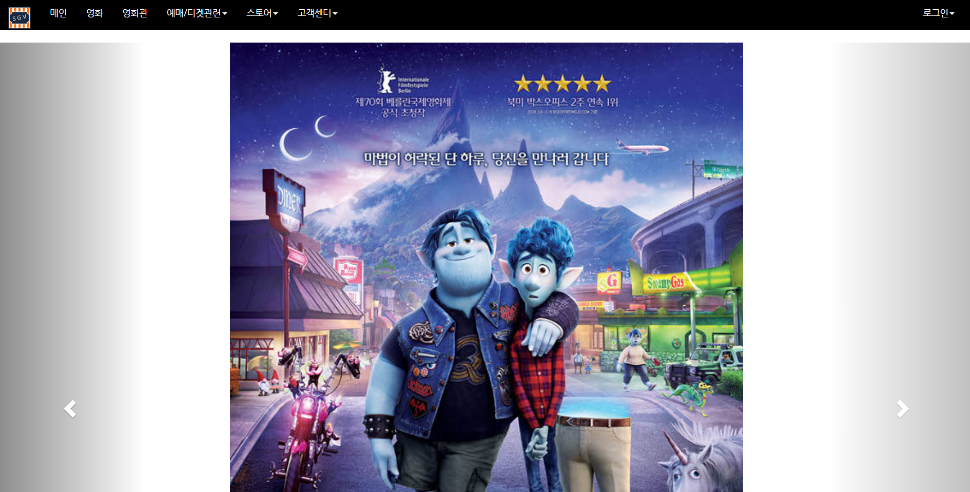
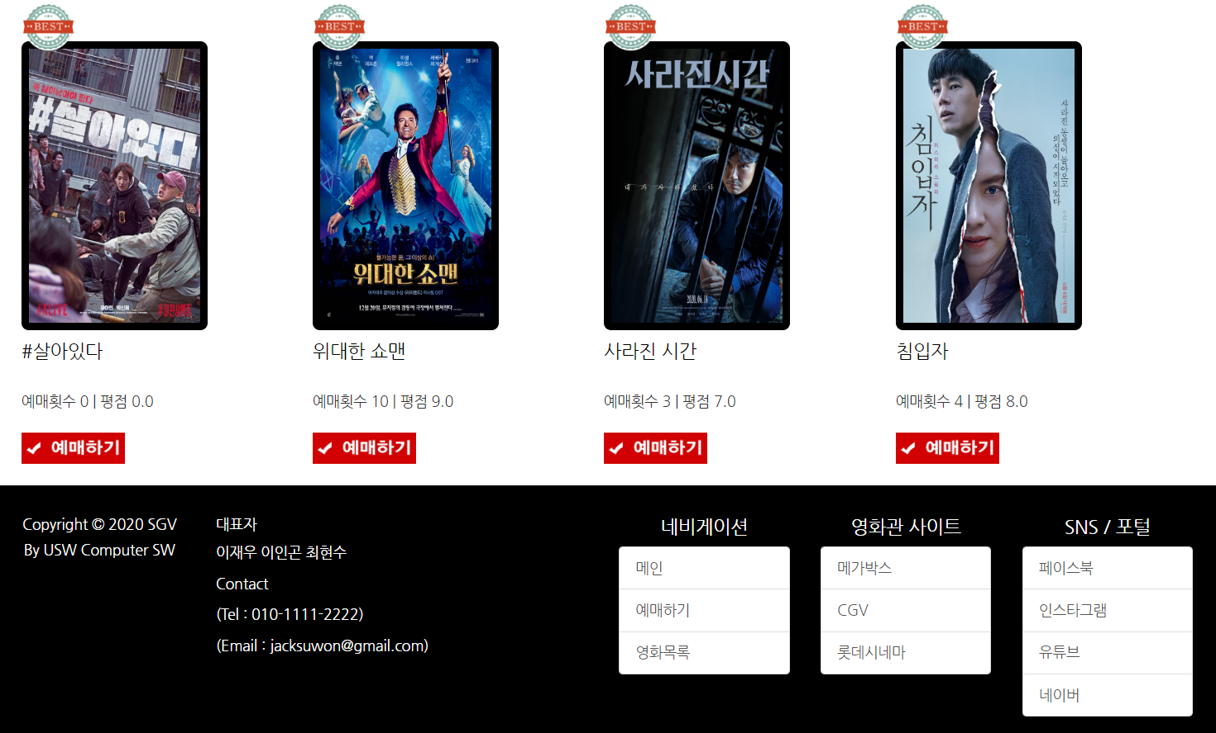
Ⅳ. 프로젝트 최종 4. 구현 기능 및 페이지 (사용자)
메인
61

Slide 62
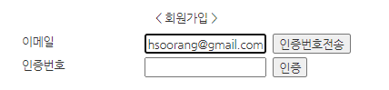
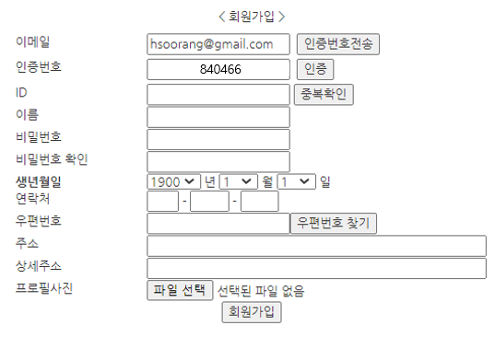
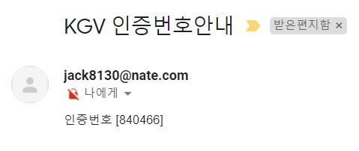
Ⅳ. 프로젝트 최종 4. 구현 기능 및 페이지 (사용자)
회원가입
840466
62

Slide 63
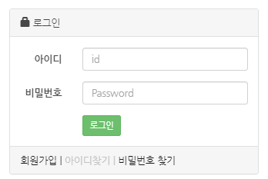
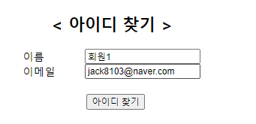
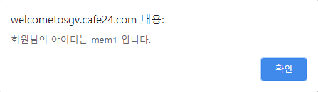
Ⅳ. 프로젝트 최종 4. 구현 기능 및 페이지 (사용자)
아이디 찾기
63

Slide 64
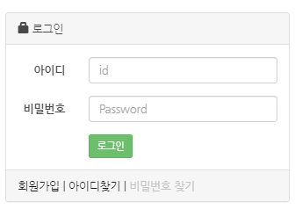
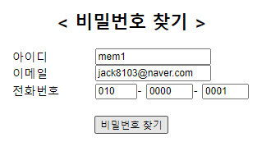
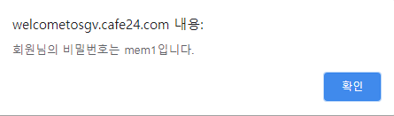
Ⅳ. 프로젝트 최종 4. 구현 기능 및 페이지 (사용자)
비밀번호 찾기
64

Slide 65
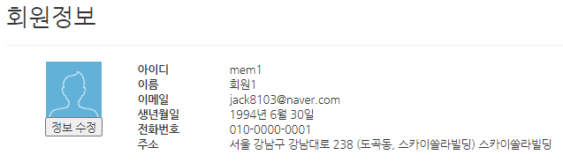
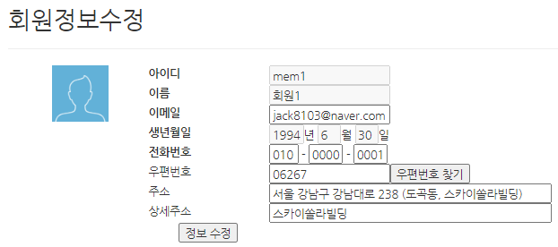
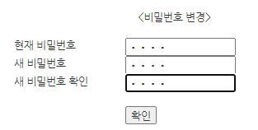
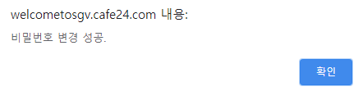
Ⅳ. 프로젝트 최종 4. 구현 기능 및 페이지 (사용자)
회원정보 및 정보 수정
65

Slide 66
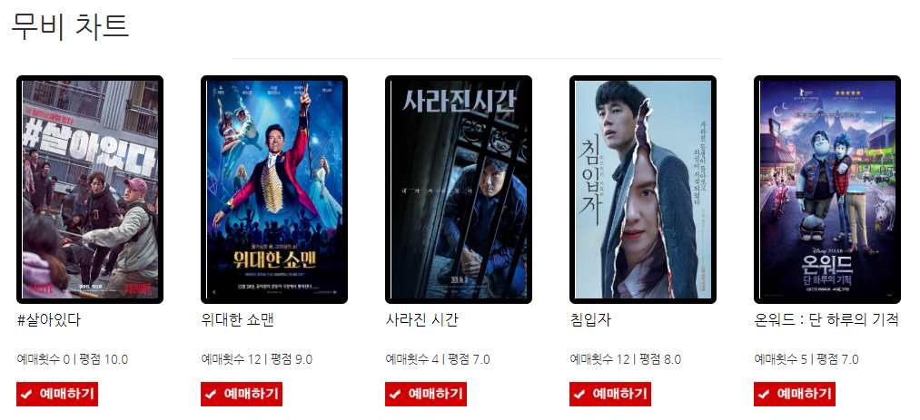
Ⅳ. 프로젝트 최종 4. 구현 기능 및 페이지 (사용자)
영화 리스트 (무비 차트)
66

Slide 67
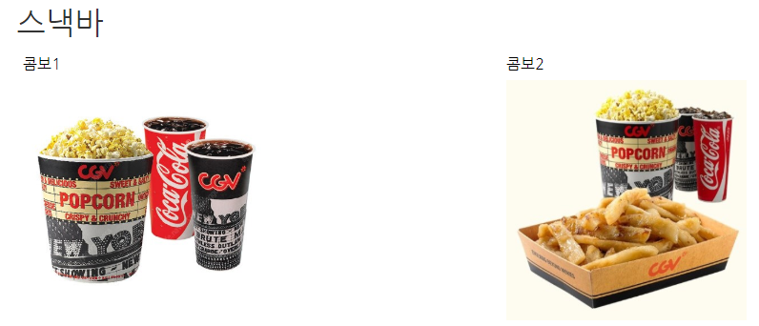





Ⅳ. 프로젝트 최종 4. 구현 기능 및 페이지 (사용자)
스낵바
67

Slide 68




Ⅳ. 프로젝트 최종 4. 구현 기능 페이지 (사용자)
1: 1 문의 (개인 문의 사항)
68

Slide 69


Ⅳ. 프로젝트 최종 4. 구현 기능 페이지 (사용자)
공지사항
69

Slide 70


Ⅳ. 프로젝트 최종 4. 구현 기능 페이지 (사용자)
영화관 정보
70

Slide 71




Ⅳ. 프로젝트 최종 4. 구현 기능 페이지 (사용자)
영화 상세 정보
71

Slide 72


Ⅳ. 프로젝트 최종 4. 구현 기능 페이지 (사용자)
리뷰 작성
72

Slide 73


Ⅳ. 프로젝트 최종 4. 구현 기능 페이지 (사용자)
영화 예매
73

Slide 74


Ⅳ. 프로젝트 최종 4. 구현 기능 페이지 (사용자)
영화 예매
74

Slide 75

Ⅳ. 프로젝트 최종 4. 구현 기능 페이지 (사용자)
영화 예매
75

Slide 76

Ⅳ. 프로젝트 최종 4. 구현 기능 페이지 (사용자)
비회원 영화 예매
76

Slide 77


Ⅳ. 프로젝트 최종 4. 구현 기능 페이지 (사용자)
예매 확인
회원
비회원
77

Slide 78

Ⅳ. 프로젝트 최종 4. 구현 기능 페이지 (관리자)
관리자 페이지 메인
78

Slide 79



Ⅳ. 프로젝트 최종 4. 구현 기능 페이지 (관리자)
공지사항 및 1 : 1 문의 관리
79

Slide 80

Ⅳ. 프로젝트 최종 4. 구현 기능 페이지 (관리자)
회원 목록 보기
80

Slide 81


Ⅳ. 프로젝트 최종 4. 구현 기능 페이지 (관리자)
회원 검색
81

Slide 82


Ⅳ. 프로젝트 최종 4. 구현 기능 페이지 (관리자)
스낵바 카테고리 등록 및 추가
82

Slide 83


Ⅳ. 프로젝트 최종 4. 구현 기능 페이지 (관리자)
스낵바 상품 등록 / 추가 및 목록 확인
83

Slide 84



Ⅳ. 프로젝트 최종 4. 구현 기능 페이지 (관리자)
영화 추가
84

Slide 85


Ⅳ. 프로젝트 최종 4. 구현 기능 페이지 (관리자)
영화관 등록 및 추가
85

Slide 86


Ⅳ. 프로젝트 최종 4. 구현 기능 페이지 (관리자)
영화관 등록 및 추가
86

Slide 87



Ⅳ. 프로젝트 최종 4. 구현 기능 페이지 (관리자)
영화관 상영관 별 영화 추가
87

Slide 88

Ⅳ. 프로젝트 최종 4. 구현 기능 페이지 (관리자 / 사용자)
네비게이션
88

Slide 89
Ⅳ. 프로젝트 최종 5. 프로젝트 평가
① 프로젝트 중 힘들었던 점과 아쉬운 점
힘들었던 점
* 반응형 웹 제작이 생각보다 쉽지 않아 최대한으로 노력했지만, 결국 구현에 실패했다.
* 처음에 취업용 포트폴리오에 유리하다는 Oracle DB를 사용해 해당 프로젝트를 완성했지만,
라이선스와 비용 때문에 Oracle DB 웹 호스팅을 지원하는 사설 업체들이 없어, 막판에 DB를
MySQL 로 바꾸었다. 그러나 이 과정에서도 Oracle DB와 MySQL의 문법이 약간 달라 난항을
겪었다. (웹 호스팅 과정에서도 MySQL에서 MariaDB 로 바꾸었음)
-> 다행인 것은 Spring Framework를 사용했기 때문에 해당되는 XML(Mapper)파일만 수정하면
되어 더 큰 불편함을 줄일 수 있었다.
89

Slide 90
Ⅳ. 프로젝트 최종 5. 프로젝트 평가
아쉬운 점
* 섬세하고 자연스러운 UI 구현 부족
* 더 많은, 세부적인 기능을 추가하지 못한 점
* 반응형 웹 구현 실패
* AWS을 활용한 웹 호스팅 시도 중 실패 (단순 사설 업체 호스팅 이용)
90

Slide 91
Ⅳ. 프로젝트 최종 5. 프로젝트 평가
② 프로젝트 자체 평가 및 팀원 별 총 기여도
프로젝트 자체 평가
* 계획했던 반응형 웹 구현에 실패했다는 점에서 점수가 깎일 수 있지만 난이도와 구현을 위한
노력을 고려했을 때 시도만으로도 만족하는 경험이 되었다.
* 단순해 보일 수 있지만 생각 외로 매우 복잡했던 기능들을 90% 이상 구현했다는 점에서
점수를 주고 싶다. 또한 주어진 시간에 비해 많은 것을 구현했다고 생각한다.
* 웹 사이트 제작 하나로 백 엔드와 프론트 엔드 모든 분야를 다루게 됨으로써, 프로그래밍 언어,
데이터 베이스(Oracle, MySQL, MariaDB), 다양한 자동화 도구, 개발 환경, 웹 호스팅 등
다양한 분야에 대해 공부할 수 있었던 아주 좋은 기회이자 경험이었다.
91

Slide 92

Ⅳ. 프로젝트 최종 5. 프로젝트 평가
팀원 별 프로젝트 총 기여도
92

Slide 93
※ 참고사항
도메인 (임시 ~ 7/18, 사설 호스팅 업체)
: welcometosgv.cafe24.com/movieMySQL
사설 웹 호스팅 업체에서 단기의 저렴한 상품을 구매했기 때문에 서버 상 오류로
홈페이지 접속 시 톰캣 서버 에러가 자주 발생, 코드 상 오류 X, 새로 고침 시 복구
발표 날짜에 맞춰 6/30, 7/1 일자에만 상영 영화를 등록해놨으므로 해당 일자가
지날 경우 상영 영화가 표시가 안됨

